Slide 1
认识基督
腓立比书3:3-16

Slide 2
读经：腓立比书 3:3-16
3 因为真受割礼的，乃是我们这以神的灵敬拜，在基督耶稣里夸口，不靠着肉体的。4 其实我也可以靠肉体，若是别人想他可以靠肉体，我更可以靠着了。

Slide 3
5 我第八天受割礼，我是以色列族便雅悯支派的人，是希伯来人所生的希伯来人。就律法说，我是法利赛人； 6 就热心说，我是逼迫教会的；就律法上的义说，我是无可指摘的。

Slide 4
7 只是我先前以为于我有益的，我现在因基督都当做有损的。8 不但如此，我也将万事当做有损的，因我以认识我主基督耶稣为至宝。我为他已经丢弃万事，看做粪土，为要得着基督，

Slide 5
9 并且得以在他里面，不是有自己因律法而得的义，乃是有信基督的义，就是因信神而来的义； 10 使我认识基督，晓得他复活的大能，并且晓得和他一同受苦，效法他的死，

Slide 6
11 或者我也得以从死里复活。12 这不是说我已经得着了，已经完全了，我乃是竭力追求，或者可以得着基督耶稣所以得着我的。 13 弟兄们，我不是以为自己已经得着了，我只有一件事，就是忘记背后，努力面前的， 14 向着标竿直跑，要得神在基督耶稣里从上面召我来得的奖赏。

Slide 7
15 所以我们中间凡是完全人，总要存这样的心；若在什么事上存别样的心，神也必以此指示你们。 16 然而我们到了什么地步，就当照着什么地步行。

Slide 8
祷告。

Slide 9
讲道大纲
认识基督至关重要
什么是认识基督
如何认识基督 （保罗的榜样）

Slide 10
1.认识基督至关重要
何西阿书6: 3、6
我们务要认识耶和华，竭力追求认识他。他出现确如晨光，他必临到我们像甘雨，像滋润田地的春雨。
“我喜爱良善（或作：怜恤），不喜爱祭祀；喜爱认识神，胜于燔祭。”

Slide 11
彼得后书1:2
愿恩惠、平安因你们认识神和我们主耶稣多多地加给你们！

Slide 12
约翰福音 17:2-3
“认识你独一的真神，并且认识你所差来的耶稣基督，这就是永生。”
永生就是认识神！
你渴望永生吗？约3:16

Slide 13
2.什么是认识基督
彼得的例子：马太福音16
13 耶稣到了恺撒利亚-腓立比的境内，就问门徒说：“人说我人子是谁？” 14 他们说：“有人说是施洗的约翰，有人说是以利亚，又有人说是耶利米或是先知里的一位。” 15 耶稣说：“你们说我是谁？” 16 西门彼得回答说：“你是基督，是永生神的儿子。”

Slide 14
21 从此，耶稣才指示门徒，他必须上耶路撒冷去，受长老、祭司长、文士许多的苦，并且被杀，第三日复活。 22 彼得就拉着他，劝他说：“主啊，万不可如此！这事必不临到你身上。” 23 耶稣转过来，对彼得说：“撒旦，退我后边去吧！你是绊我脚的，因为你不体贴神的意思，只体贴人的意思。”

Slide 15
理论上的认识 vs 体贴神的意思
经历神、每日与主同行
和主亲密的关系
例子：大选。

Slide 16
3.真实地认识基督－保罗的榜样
价值观的转变 (3-9）
效法基督、活出福音（10-11）
认识神是一生持久的追求（12-16）

Slide 17
a.要认识神价值观须改变
3 因为真受割礼的，乃是我们这以神的灵敬拜，在基督耶稣里夸口，不靠着肉体的。
真受割礼的：在基督耶稣里夸口
妄自行割的：靠着肉体夸口

Slide 18
保罗不是吃酸葡萄
4 其实我也可以靠肉体，若是别人想他可以靠肉体，我更可以靠着了。5 我第八天受割礼，我是以色列族便雅悯支派的人，是希伯来人所生的希伯来人。就律法说，我是法利赛人； 6 就热心说，我是逼迫教会的；就律法上的义说，我是无可指摘的。

Slide 19
保罗靠肉体夸口的资本
先天：出生、家族背景（5）：
第八天受割约
以色列族
便雅悯支派
希伯来人所生的希伯来人

Slide 20
后天：学识地位、宗教背景（5-6）：
法利赛人
入名师迦玛列之门
对律法的认识和遵行无可指摘（6，徒22:2）
热情地事奉 – 逼迫教会（6）

Slide 21
在今天可能是：
学识广泛
品格高尚
政治上积极进取
才华横溢的官二代
保罗曾经靠这些“夸口”。
我们常靠什么夸口？

Slide 22
腓立比书3:7-9
只是我先前以为于我有益的，我现在因基督都当做有损的。不但如此，我也将万事当做有损的，因我以认识我主基督耶稣为至宝。我为他已经丢弃万事，看做粪土，为要得着基督， 9 并且得以在他里面，不是有自己因律法而得的义，乃是有信基督的义，就是因信神而来的义；

Slide 23
为什么这些“好处”是“有损的”？
从它们寻找满足、快乐、平安
成了我们的“神”

Slide 24
将万事当作粪土
抛掉任何阻碍我们和神关系的。
马太福音13:
⁴⁴ “天国好像宝贝藏在地里，人遇见了就把它藏起来，欢欢喜喜地去变卖一切所有的，买这块地。
⁴⁵ “天国又好像买卖人寻找好珠子， ⁴⁶ 遇见一颗重价的珠子，就去变卖他一切所有的，买了这颗珠子。

Slide 25
明白救恩的宝贵。
尝到救恩的甘甜。
例子：在工作中找平安。

Slide 26
b. 效法基督，活出福音
“10 使我认识基督，晓得他复活的大能，并且晓得和他一同受苦，效法他的死， 11 或者我也得以从死里复活。”

Slide 27
保罗强调要去实践福音。
如何实践：
晓得和他一同受苦
效法他的死
实际生活中操练背起十字架
晓得他“复活的大能”
塑造我们新生命的大能

Slide 28
苦难使我们真实地认识神
“我们进入神的国，必须经历许多艰难。”(徒14）
面对苦难的两种反应。
Tim Keller: “You don’t really know Jesus is all you need until Jesus is all you have.” “只有当你只剩耶稣时，你才会明白其实你只需要耶稣。”

Slide 29
圣经中的例子：
约伯：顺境中（“风闻”） vs 逆境中 （“亲眼看见”）

Slide 30
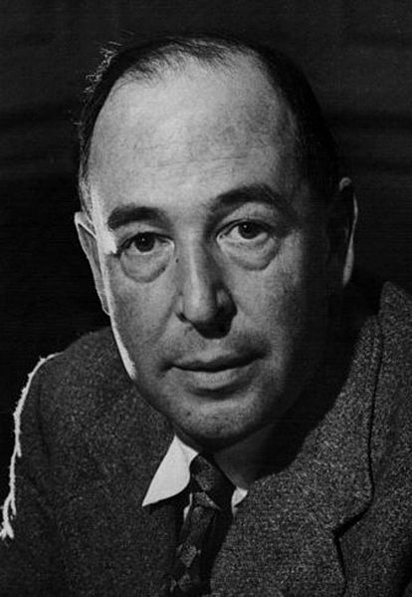

Slide 31
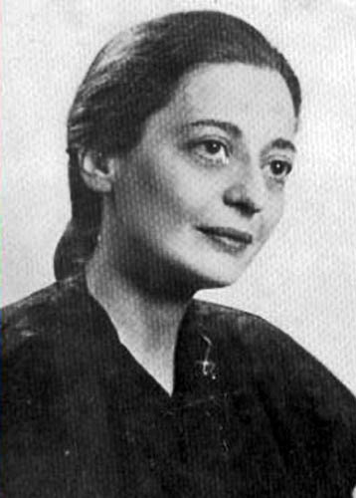

Slide 32
c. 认识神须一生努力

Slide 33
腓立比书3:12-14
12 这不是说我已经得着了，已经完全了，我乃是竭力追求，或者可以得着基督耶稣所以得着我的。 13 弟兄们，我不是以为自己已经得着了，我只有一件事，就是忘记背后，努力面前的， 14 向着标竿直跑，要得神在基督耶稣里从上面召我来得的奖赏。

Slide 34
认识神如同一场还未结束的赛跑
连保罗都还没得着？（12）
长老 vs 初信
对于Coasting的警告
例子：鸡蛋的比喻

Slide 35
15 所以我们中间凡是完全人，总要存这样的心；若在什么事上存别样的心，神也必以此指示你们。 16 然而我们到了什么地步，就当照着什么地步行。

Slide 36
小结
认识基督至关重要
什么是认识基督
如何认识基督 （保罗的榜样）
价值观的反转 (3-8)
效法基督、活出福音（9-11）
一生持久地追寻神 (12-16)

Slide 37
祷告。

